Slide 1

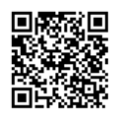
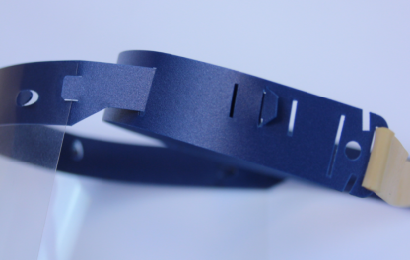
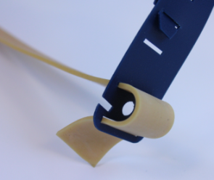
N’hésitez pas à nous envoyer une petite photo de vous avec la visière portée !
Cela nous permettra de partager sur les réseaux sociaux vers nos membres le concret de nos actions et aussi d’appuyer nos demandes d’aides pour continuer à soutenir cette action.
Nota : On est aussi preneur de toute suggestion, modification, amélioration ou retours d’expérience..
52 Rue Paul Lescop
92000 Nanterre
Mail : contact@electrolab.fr
Lien de notre cagnotte à partager pour qu’on puisse continuer notre effort : https://www.leetchi.com/c/visieres-covid19-par-electrolab
BON DE LIVRAISON
Date : __ /__ /2020
NOTE AUX UTILISATEURS DES VISIÈRES
Ces visières antiprojection ne protègent - par définition - que contre les projections (postillons, salive, sécrétions, etc). En aucun cas elles ne peuvent remplacer les masques FFP2 ou tout autre type de masque médical homologué. Elles ne viennent qu’en complément de ces masques professionnels et ajoutent une protection.
Bien que les personnes qui ont découpé et assemblé ces visières aient pris le maximum de précautions et n’aient pas présenté de symptômes de coronavirus au moment de leur fabrication, ces visières doivent être considérées comme suspectes et donc être désinfectées avant toute première utilisation, comme tout autre objet.
Les concepteurs, distributeurs, assembleurs de ces masques ne pourront en aucun cas être tenus responsables juridiquement de l’usage qui en est fait, ni des conséquences matérielles ou médicales relatives à cet usage.
Ces visières doivent normalement résister aux techniques habituelles de stérilisation (eau savonneuse, bain de désinfection, séchage, stérilisation par gaz) à l’exception de toute technique utilisant une chaleur supérieure à 60° C (qui ferait ramollir, voire fondre le plastique).
Les bandeaux des visières sont en polypropylène ou en PETG et la visière est constituée d’une feuille transparente de première de couverture de reliure perforée à la « trouilloteuse » 4 trous format A4 (elle peut être changée).
Ces visières – dont le modèle repose sur un fichier en licence open source - ont été fabriquées et distribuées bénévolement, dans un esprit solidaire afin de pallier au manque de ressources face à l’épidémie de coronavirus. Ils ne peuvent être vendus.
Si vous avez demandé à être équipé de ces visières, c’est probablement que pour une raison professionnelle vous êtes potentiellement exposés à des porteurs de la maladie. Aussi tous les membres de l’Electrolab vous adressent leurs plus vives félicitations et leurs encouragements !
Lieu/organisme :
 | Nombre
Visières (montées ou kit)
 | Membre Electrolab | Receveur
Prénom/Nom
Signature
Aide au remontage après l’avoir désinfectée.
1
2
Rentrer la languette du bandeau avec transparent par l’encoche (1) et ressortir par l’encoche (2).
Nota : L’encoche (2) doit être
vers le haut.
Rappel du montage réglable pour l’élastique type garrot.
Nota : Pour un élastique fin de bureau, vous pouvez utiliser les encoches (3) de chaque côté.
3

